Slide 1
A
T
O
M
Camı kırmaya devam edersek

Slide 2
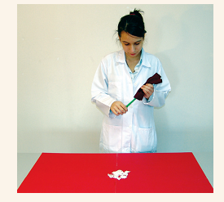
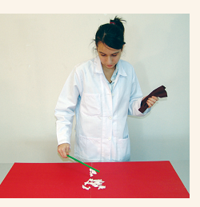

Slide 4
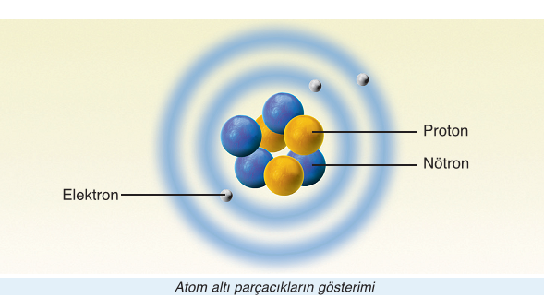
Tanecik adı | Sembol | Elektrik yükü | Kütle (kg)
Proton | P⁺ | + | 1,6725.10⁻²⁷ kg
Elektron | e⁻ | - | 9,107.10⁻³¹ kg
Nötron | n⁰ | 0 | 1,6748.10⁻²⁷ kg

Slide 5
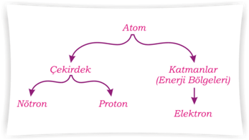

Slide 6
Protonun Özellikleri
1-Pozitif yük taşır.
2-Çekirdekte bulunur, atomun kütlesinin hemen hemen yarısını oluşturur.
3-Elektrona çekim kuvveti uygular.
4-Proton sayısı atomlar (elementler) için ayırt edici özelliktir. Yani proton sayısının farklı olması elementin diğerinden farklı olduğu anlamına gelir.
5- (Z) Atom numarası= proton sayısı
6-Çekirdek yükü= proton sayısı

Slide 7
Nötronun Özellikleri
1-Yüksüz parçacıktır.

Slide 8
Elektronun Özellikleri
1-Negatif yük taşır.
2-Çekirdek etrafında büyük bir hızla dolanır.
3-Kütlesi çok küçüktür.
4-Atomun sahip olduğu hacmi oluşturur.

Slide 9
ATOMUN BABALARI

Slide 14
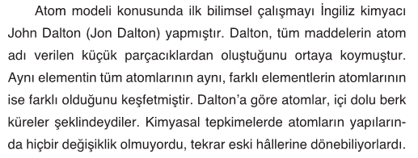
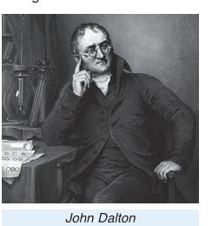
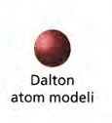

Slide 16
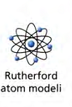

Slide 21
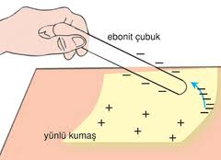

Slide 22
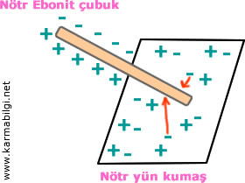

Slide 23
NÖTR ATOM İÇİN
PROTON SAYISI=ELEKTRON SAYISI=ATOM NUMARASI

Slide 24
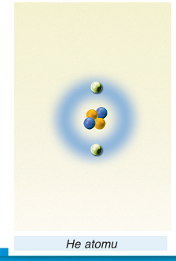
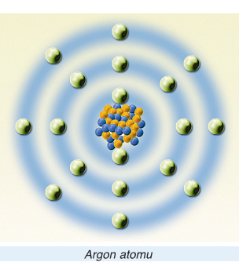
KATMAN

Slide 25
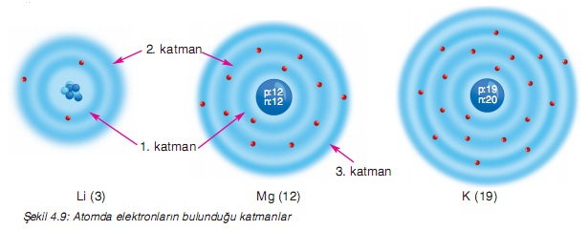

Slide 26
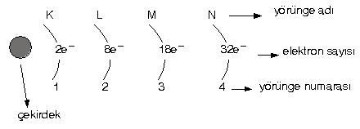
KATMANLARA ELEKTRON DİZİLİM KURALI
KATMAN NUMARASI

Slide 32
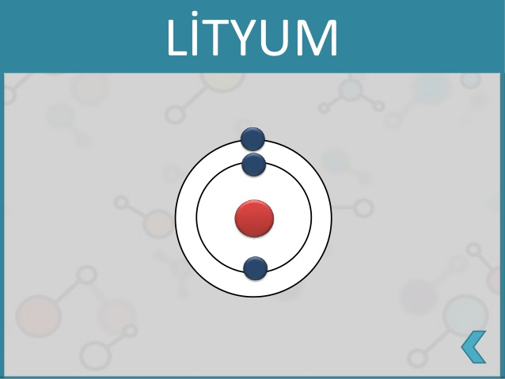
OKTET KURALI

Slide 33
DUBLET

Slide 34
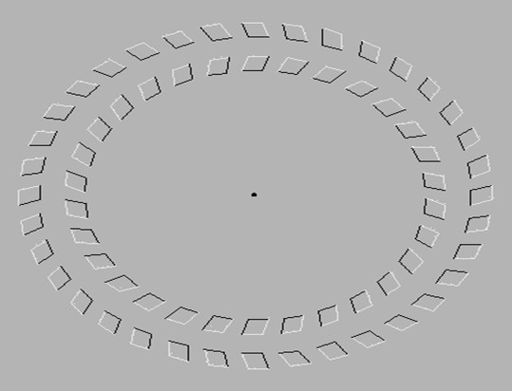
BİRAZ MOLA..DENEYELİM…☺)))

Slide 35
Element | Elektron dağılımı
Li (3) Lityum
S (16) Kükürt
F (9) Flor
Ca (12) Kalsiyum
Ne (10) Neon

Slide 36
Al (13) Aluminyum
O (8) Oksijen
Be (4) Berilyum
N (7) Azot
Ar (18) Argon
Mg (12) Magnezyum
P (15) Fosfor

Slide 37
İyon – Katyon – Anyon
**Elementler son katmanlarını doldurmak isterler. Tüm elementler içinde sadece 6 tanesinin son katmanı tamamen doludur. Diğer elementler katmanlarını doldurmak için başka elementlerle bir araya gelerek bileşikleri oluşturur.
Nötr Atom:
Elektron alış verişi yapmamış atom. Ne artı ne de eksi.
İYON:
Atomların nötr olmayan halidir. Atom ya elektron almıştır ya da elektron vermiştir.

Slide 38
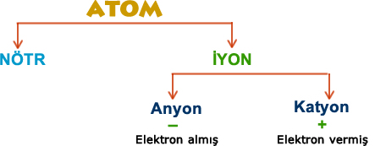

Slide 40
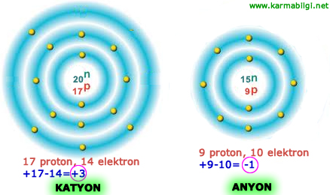
NOT: Bir atomun iyon yükünün + veya – olduğu proton ve elektron sayıları arasındaki farka göre hesaplanır.
İYİ BAK ..İYİ ANLA☺

Slide 41
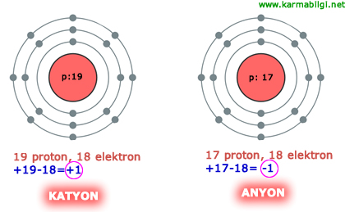
İYİ BAK ..İYİ ANLA☺

Slide 42
**Elementlerin iyon yükleri sembollerinin üst bölgelerine sayı ve işaretleriyle beraber yazılır.
Örneğin;
+2 yüklü kalsiyum iyonunun gösterilişi: …………… Ca²⁺
-3 yüklü azot iyonunun gösterilişi: ……………………….. N³⁻
+1 yüklü sodyum iyonunun gösterilişi: …………………. Na⁺
-1 yüklü klor iyonunun gösterilişi: …………………………. Cl–

Slide 43
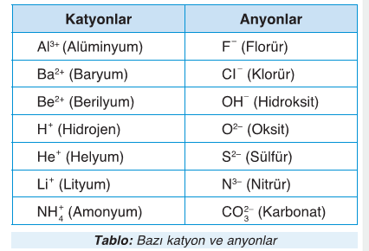
BİZİ İYİ ÖĞRENİN BELKİ YAZILIDA KARŞINIZA ÇIKARIZ☺

Slide 44
SİYAH NOKTALARI SAYANA 100 ☺

Slide 45
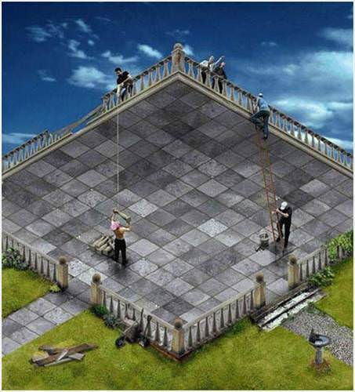
MERDİVENDEN İNİYORLAR MI ÇIKIYORLAR MI?

Slide 46
Önce ABC'yi sonra da 12, 13, 14'ü okudunuz değil mi? Beyin rakamları ve harfleri işte böyle ilişkilendiriyor.

Slide 49
<="" a="">

Slide 50
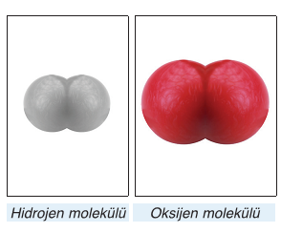
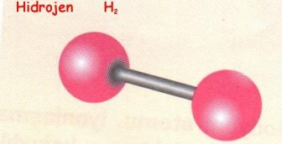
OLUŞMUŞTUR

Slide 51
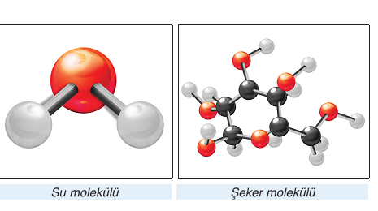
Su ( ) ve şeker ( ) molekülü farklı atomlardan oluşmuştur

Slide 52
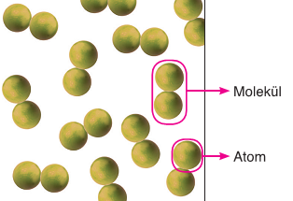

Slide 54
BİLİM UYGULAMALARINDA GÖRÜŞMEK ÜZERE ☺

Slide 55
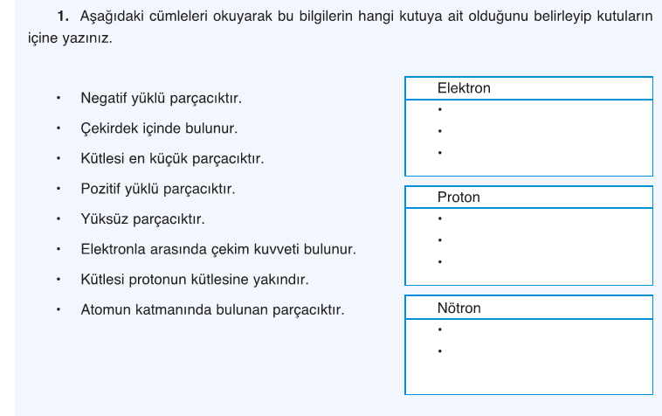

Slide 56
